Slide 1
TRABALHO DE LABORATÓRIO DE INFORMÁTICA IV
METODOLOGIA DE DESENVOLVIMENTO ÁGIL
MARÇO DE 2016
Grupo de Projecto de Laboratórios de Informática IV

Slide 2
Metodologias de Desenvolvimento
Representação simplificada do processo;
Conjunto de práticas recomendadas para o desenvolvimento de software;
Auxiliar no desenvolvimento de software;
Metodologia Tradicionais e Metodologias Ágeis;
Grupo de Projecto de Laboratórios de Informática IV

Slide 3
Metodologia Tradicionais
É muito conhecida como “orientada à documentação”;
Dividem o processo em etapas bem definidas e fechadas;
Muito utilizada no passado, gerava um alto custo em alterações, resultante do limitado acesso aos computadores e da falta de tecnologias para a debug e análise de código;
Grupo de Projecto de Laboratórios de Informática IV

Slide 4
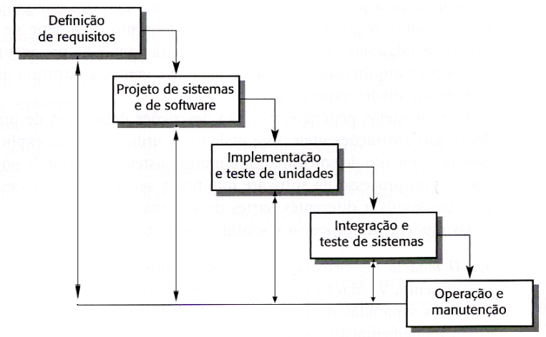
Metodologia Tradicionais
Um Exemplo de metodologia tradicional é o modelo em Cascata:
Grupo de Projecto de Laboratório de Informática IV

Slide 5
Metodologia Tradicionais
Problemas:
Divisão distinta de fases no projeto gera inflexibilidade uma vez que raramente os projetos seguem um fluxo sequencial;
Requisitos totalmente especificado e “congelado” na primeira fase do projeto dificultam futuras mudanças;
Arquitetura especificada e “congelada” na segunda fase do projeto torna a arquitetura pouco confiável diante de possíveis mudanças de requisitos;
Grande dificuldade de alterações no projeto depois de decisões já tomadas.
Grupo de Projecto de Laboratórios de Informática IV

Slide 6
Metodologia Ágeis
O termo “metodologias ágeis” ganhou algum impacto no ano 2001 quando um pequeno grupo composto por dezessete especialistas em processos de desenvolvimento de software se reuniu na cidade norte-americana de Utah. Com isso, houve a criação da Aliança Ágil, que posteriormente estabeleceu o Manifesto for Agile Software Development.
Grupo de Projecto de Laboratórios de Informática IV

Slide 7
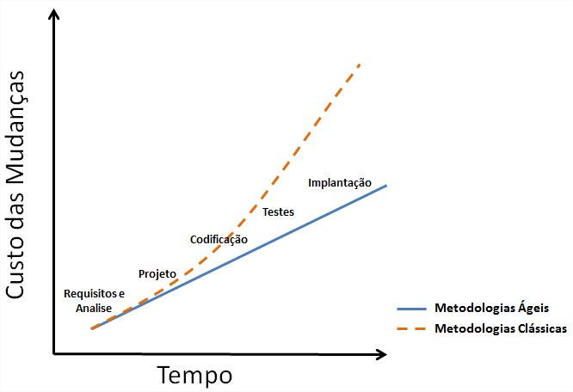
Metodologia vs Mudanças
Comparando as metodologias clássicas com as metodologias ágeis é possível observar que conforme o projeto chega ao fim o custo da mudança sobe exponencialmente, enquanto que numa metodologia ágil o custo mantem-se.
Grupo de Projecto de Laboratórios de Informática IV

Slide 8
Metodologias Ágeis
Metodologias ágeis são aplicadas a pequenos projetos ou projetos com baixa complexidade utilizando ciclos iterativos, tolerância a mudança, proximidade da equipa, entre outros.
Geralmente é adotado por pequenas equipas (entre três a dez pessoas).
Alguns exemplos de metodologias ágeis :
XP
Scrum
OpenUP
AUP
Grupo de Projecto de Laboratórios de Informática IV

Slide 9
O aparecimento de XP
Em meados de 1990, Kent Beck procurou formas mais simples e eficientes de desenvolver software.
Identificou o que tornava simples e o que dificultava o desenvolvimento de software.
Em Março de 1996, ele iniciou o projeto C3 na Crysler trazendo novos conceitos que resultaram na metodologia eXtreme Programming.
Grupo de Projecto de Laboratórios de Informática IV

Slide 10
eXtreme Programming
Uma das metodologias ágeis mais utilizadas atualmente;
Desenvolvida para:
Equipas médias e pequenas (2 a 12 pessoas).
Requisitos vagos e em constante evolução;
Grupo de Projecto de Laboratórios de Informática IV

Slide 11
XP (Extreme Programming)
O Extreme Programming é a metodologia ágil mais conhecida;
Baseadas em cinco valores, alguns princípios e várias práticas;
Grupo de Projecto de Laboratórios de Informática IV

Slide 12
XP – Os Cinco Valores
Comunicação– Para um projeto de sucesso é necessário muita interação entre os membros da equipa;
Feedback – As respostas às decisões tomadas devem ser rápidas e visíveis;
Coragem – Alterar um código em produção, exige muita coragem e responsabilidade;
Simplicidade – Um dos valores mais importantes é simplicidade. Normalmente o que o cliente quer é muito mais simples do que aquilo que os programadores constroem;
Respeito – Todos têm sua importância dentro da equipa e devem ser respeitados e valorizados.
Grupo de Projecto de Laboratório de Informática IV

Slide 13
XP –Papéis
Programadores – ocupa o principal papel. Ele analisa, projeta, testa, codifica com o objetivo de produzir código de alta qualidade;
Consultor – é necessário apenas em algumas situações onde se precisa de alguém com um elevado nível de conhecimento;
Tester – Valida o sistema junto do cliente. Pode também desempenhar outras funções;
Cliente – Em XP o cliente faz parte da equipa. Ele escolhe o que vai ser feito primeiro e o que deve ser adiado;
Grupo de Projecto de Laboratório de Informática IV

Slide 14
XP – Práticas Recomendadas
Testes – Kent Beck diz que código sem teste não existe. Os testes devem ser escritos de preferência antes do desenvolvimento;
Refactoring – São constantes melhorias no projeto do software para aumentar sua capacidade de se adaptar a mudanças;
Programação em pares – Enquanto um é responsável pela escrita do código o outro é observa o código já feito e pensa em alternativas para o melhorar, tornando-o mais simples e possíveis erros que o código pode vir a ter;
Propriedade Coletiva – O código fonte não pertence a um único programador.
Grupo de Projecto de Laboratório de Informática IV

Slide 15
XP – Práticas Recomendadas
Interação Contínua – As funcionalidades só podem ser integradas se não houver erros, caso contrário os erros devem ser corrigidos;
Semana de 40 Horas – Para um desenvolvimento rápido é recomendado que o programador não trabalhe mais de oito horas diárias;
Cliente Sempre Presente – O cliente não é alguém de fora, mas sim um membro da equipa.
Padrões de codificação – Como no XP a prática de programar em pares é como então é necessário que se tenha padrões de codificação. O objetivo é que todos programem da mesma forma, facilitando o entendimento do código e as alterações
Grupo de Projecto de Laboratório de Informática IV

Slide 16
Conclusão
No Desenvolvimento Tradicional os sistemas são previsíveis e construídos através de um planeamento meticuloso e extenso;
No Desenvolvimento Ágil o Software de alta qualidade adaptativa é desenvolvido por pequenas equipas que usam o princípio do design contínuo e os testes são realizados com base no feedback;
Extreme Programming (XP) é uma metodologia de desenvolvimento que permite criar sistemas de melhor qualidade, que são produzidos em menos tempo e de forma mais econômica que o habitual. Tais objetivos são alcançados através de um pequeno conjunto de valores, princípios e práticas, que diferem substancialmente da forma tradicional de desenvolver software.
Grupo de Projecto de Laboratório de Informática IV

Slide 17
Referências Bibliográficas
PRESSMAN, Roger S. Engenharia de Software. 6ª ed. McGraw-Hill, 2006.
http://agilemanifesto.org/iso/ptpt/
http://ulbra.inf.br/joomla/images/documentos/TCCs/2011_02/TCC_CLEO_HICKMANN_JUNIOR.pdf
https://www.youtube.com/watch?v=9xqqvwaua7w
http://www.cin.ufpe.br/~gamr/FAFICA/Desenvolvimento%20de%20sistemas/XP.pdf
Grupo de Projecto de Laboratório de Informática IV

Slide 18
TRABALHO DE LABORATÓRIO DE INFORMÁTICA IV
METODOLOGIA DE DESENVOLVIMENTO ÁGIL
MARÇO DE 2016
Grupo de Projecto de Laboratórios de Informática IV

